Slide 1

单选题
2分
1.如图所示，木块上放置一质量为m的砝码，木块沿竖直方向作简谐运动，问砝码脱离木块的可能位置将发生在
A
平衡位置处，
B
在平衡位置上方（向上运动）（向下运动），
C
在平衡位置下方（向上运动）（向下运动），
D
以上答案都不对。
提交

Slide 2
单选题
2分
2. 两个简谐运动方向相同，频率相同，振幅也相同为A，其合成的振幅仍然为A，则这两个简谐运动的相位差为:
A
B
C
D
提交

Slide 3
单选题
2分
答案解析
3. 当质点以频率ν作简谐振动时，它的动能的变化率为
此处添加答案解析
A
ν
B
2ν
C
4ν
D
ν/2
提交
可为此题添加文本、图片、公式等解析，且需将内容全部放在本区域内。正常使用需3.0以上版本

Slide 4
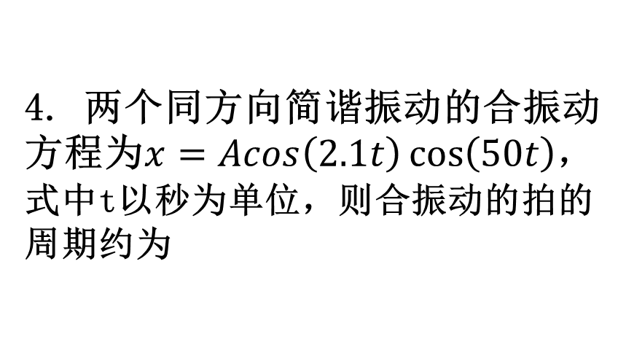
单选题
2分
4. 两个同方向简谐振动的合振动方程为$x=Acos\left(2.1t\right)\cos\left(50t\right)$，式中t以秒为单位，则合振动的拍的周期约为
A
1.5s
B
1.8s
C
2.1s
D
3.0s
提交

Slide 5
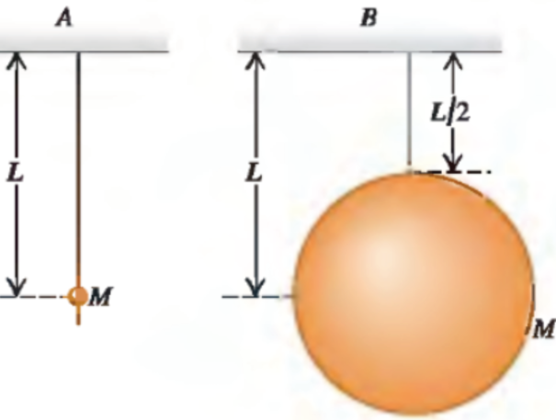
单选题
2分
5. 如图所示，单摆A(悬线长为L,小球质量为M)小角度摆动时的周期为T_{A}。在复摆B中，质量为M、半径为R=L/2的均匀球相对于其任一直径定义的转动惯量为J=2MR²/5, 而长为L/2的刚性杆的质量忽略不计。若B做小角度摆动的周期为T_{B}，则T_{B}/T_{A}最接近下列数值中的哪一个？
A
0.85
B
0.95
1.05
D
1.15
C
提交

Slide 6
单选题
1分
6. 一平面简谐波的波动方程为
。在t= 1/ν 时刻，x₁=3λ/4 和 x₂=λ/4 两处质点的速度之比：
A
1
B
-1
C
3
D
1/3
提交

Slide 7
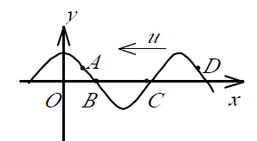
单选题
2分
7. 横波以波速u沿x轴负方向传播。t 时刻波形曲线如图，则该时刻
A
A点振动速度大于零
B
B点静止不动
C
C点向下运动
D
D点振动速度小于零
提交

Slide 8

单选题
1分
8. 若一平面简谐波的表达式为
，式中A、B、C为正值常量，则：
A
波速为C
B
周期为1/B
C
波长为2π/C
D
角频率为2π/B
提交

Slide 9
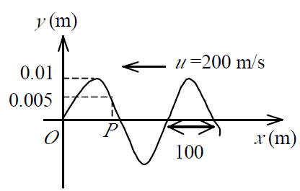




单选题
2分
9. 图中画出一平面简谐波在t=2s时刻的波形图，则平衡位置在P点的质点的振动方程是
A
B
C
D
提交

Slide 10
单选题
1分
10. 一平面简谐波在弹性媒质中传播时，某一时刻媒质中某质元在负的最大位移处，则它的能量是
A
动能为零，势能最大
B
动能为零，势能为零
C
动能最大，势能最大
D
动能最大，势能为零
提交

Slide 11
单选题
1分
11. 在驻波中，两个相邻波节间各质点的振动
A
振幅相同，相位相同
B
振幅不同，相位相同
C
振幅相同，相位不同
D
振幅不同，相位不同
提交

Slide 12
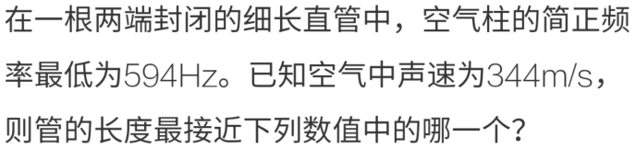
单选题
1分
12.
A
0.1
B
0.3
C
0.5
D
0.7
提交

Slide 13
单选题
1分
13. 在弦线上有一简谐波，其表达式是
为了在此弦线上形成驻波，并且在x = 0处为一波节，此弦线上还应有一简谐波，其表达式为
A
B
C
D
提交

Slide 14
答案：
B
D
B
A
C
B
D
C
C
B
B
B
C

